Slide 1
Муниципальное бюджетное дошкольное образовательное учреждение
детский сад № 423
620137 г. Екатеринбург, ул. Академическая, 8-а, тел: (343)374-33-36,
сайт: 423.tvoysadik.ru
МЫ СТРОИМ-
МЫ ТВОРИМ!

Slide 2
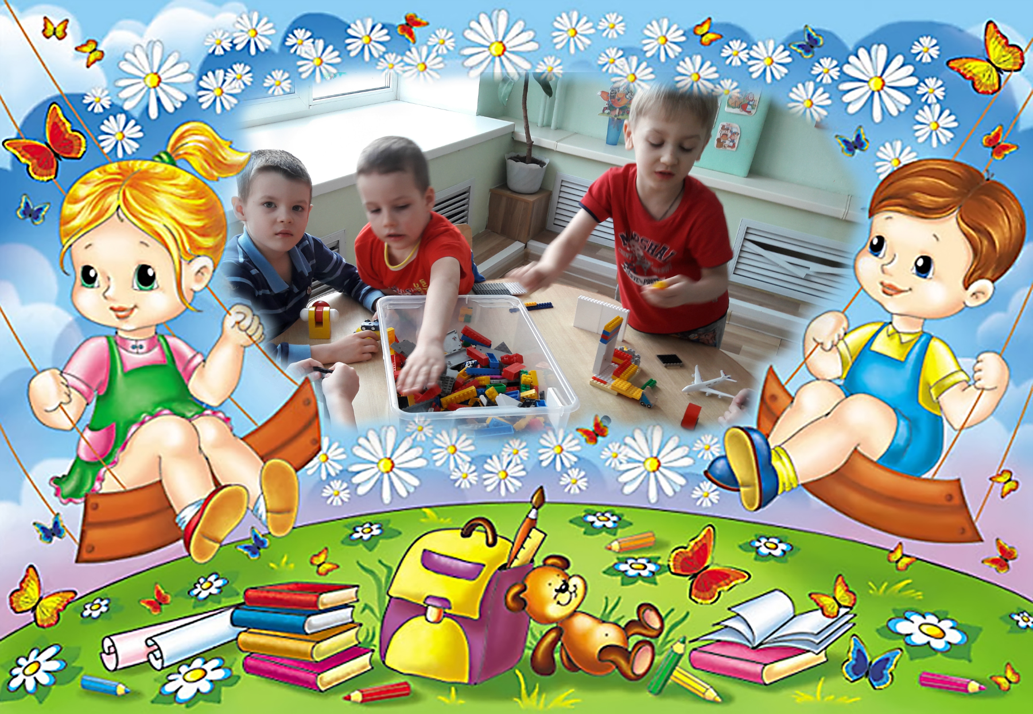

Slide 5
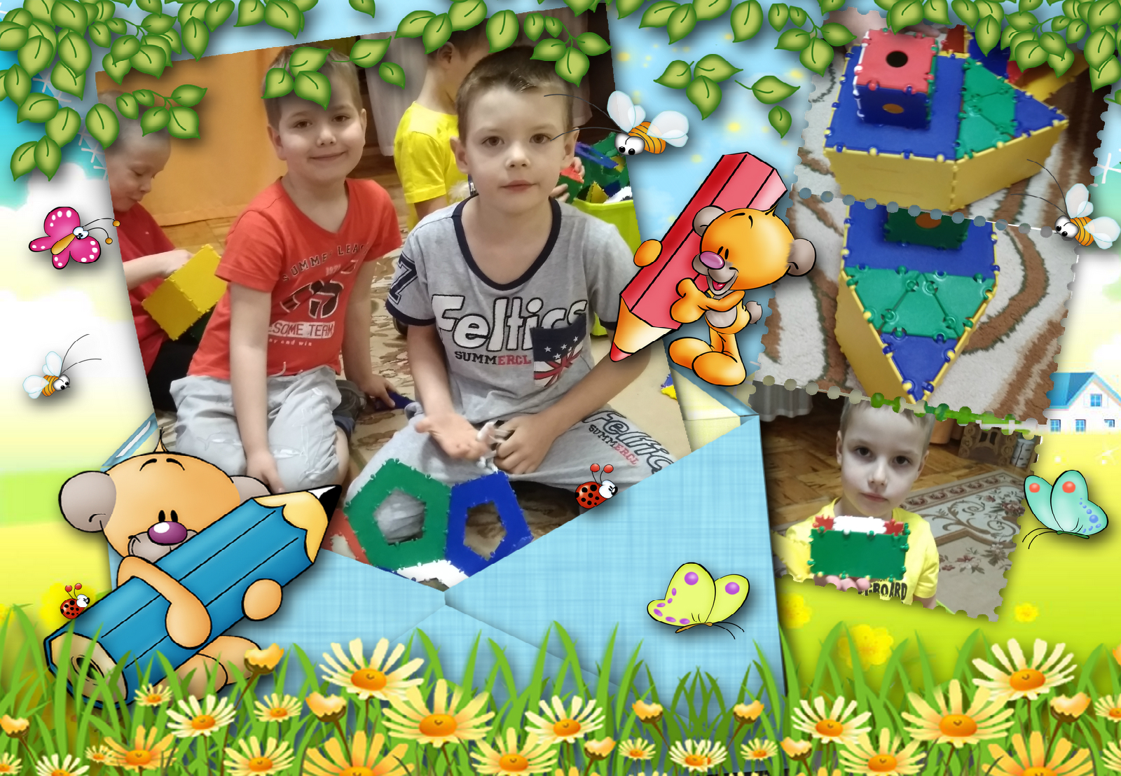

Slide 6
